Slide 2
第2篇 综合案例篇
介绍完Maya几大功能模块的操作和具体应用后，本篇我们将通过“百财狗”模型的制作、人物角色的绑定以及手臂动画效果的实现三个综合应用案例，来对Maya的建模流程、UV制作、3D绘制工具使用、HumanIK绑定、角色全身权重绘制、匹配动作捕捉数据以及IKFK无缝切换的原理和代码进行综合的讲解和应用。在巩固前面所学基础知识的同时，使读者将所学知识应用到日常工作学习中，真正做到学以致用。

Slide 3
第10章 制作“百财狗”模型
本章通过实例来讲解模型的制作全流程。如何创建多边形模型，如何在unfold3D软件进行UV的制作，以及如何使用Maya的3D绘制工具绘制模型的贴图。

Slide 4
了解建模的制作方法
学习unfold3D软件制作UV
了解Maya中的3D绘制工具

Slide 5
知识延伸
上机实训
课后练习

Slide 6
模型制作部分
01
10.1.1 用立方体制作身体模型
10.1.2 用立方体制作头部模型
10.1.3 用软选择工具制作白菜叶效果

Slide 7
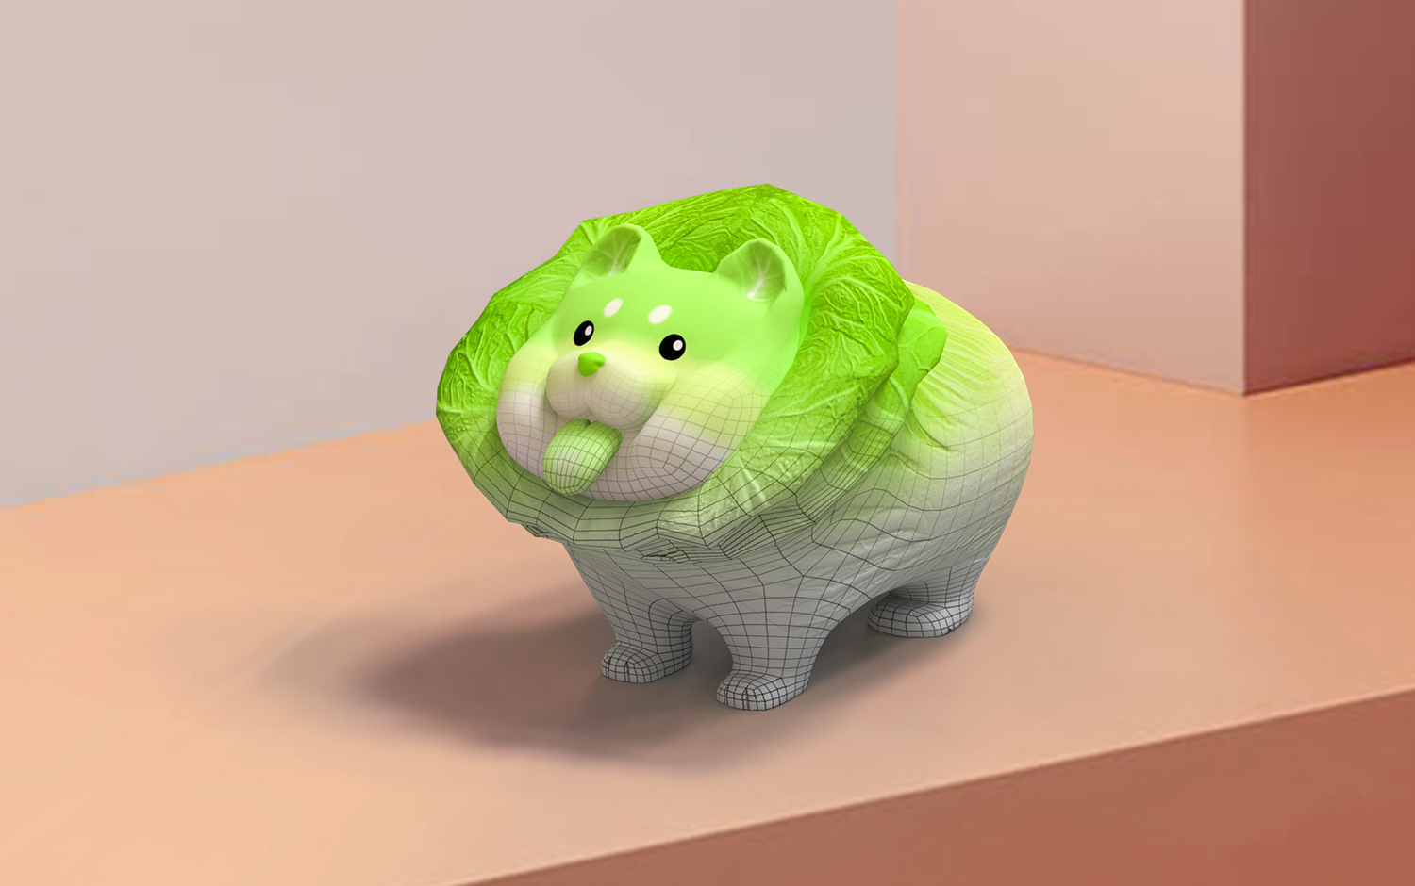
10.1 模型制作部分
本章将制作一个“百财狗”的卡通模型，效果如下图所示。造型基本上是一条狗，不过在狗的背后和颈部要制作出白菜叶的效果。本章节将分为三个部分，第一部分讲解模型的制作流程，第二部分讲解使用unfold3D软件对模型进行UV制作，最后一部分讲解Maya 2022的3D绘制工具的使用方法。下面先讲解模型的制作流程。

Slide 8
1.1 Python的心路历程
10.1.1 用立方体制作身体模型
本节将利用立方体制作白菜狗的身体模型，首先制作出白菜狗的大概身体模型，然后制作尾巴、前腿和后腿，最后制作颈部模型。本节使用到的功能有“到环边并分割”“特殊复制”“挤出”和“平滑”等，下面介绍具体操作方法。

Slide 9
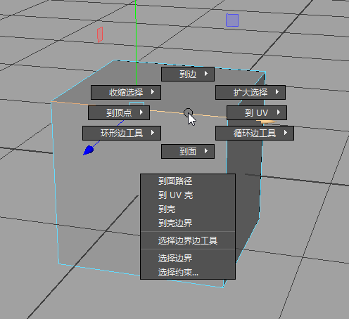
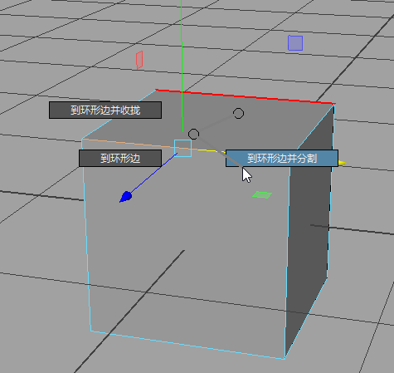
步骤01：首新建个场景并在场景中创建一个立方体，进入边组件模型并按住Ctrl键+鼠标右键，在弹出的菜单中选择“环边工具”命令，如下左图所示。
步骤02：在子菜单中选择“到环边并分割”命令，如下右图所示。这样可以在立方体的中间加上一圈边。

Slide 10
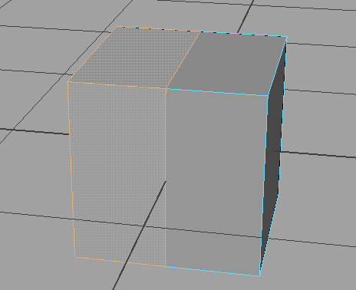
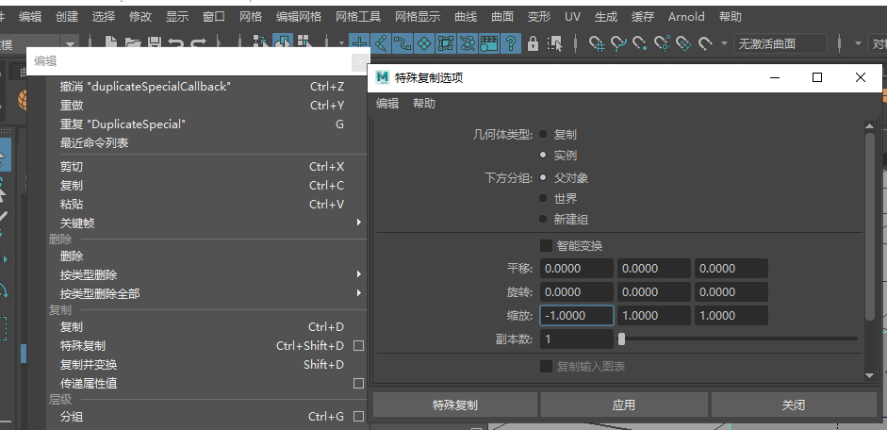
步骤03：选中立方体左边的面进行删除，如下左图所示。
步骤04：选中剩下的立方体执行“编辑>特殊复制”命令，并将“特殊复制选项”对话框中的“几何体类型”属性改为“实例”，将“缩放”属性的第一栏参数改成“-1”，如下右图所示。这样就完成了关联镜像的操作，更改一边的立方体，另一边立方体也会进行相同的镜像操作。

Slide 11
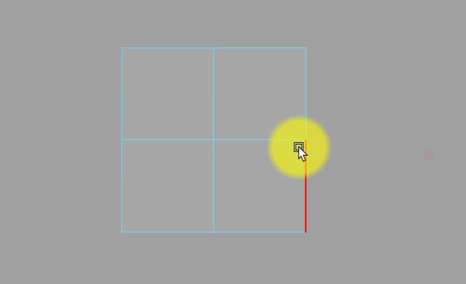
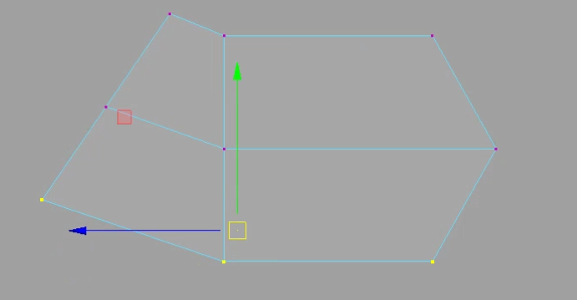
步骤05：在侧视图中给模型继续执行“环边工具>到环边并分割”命令为模型添加边，如下左图所示。
步骤06：进入顶点组件模式调整立方体的顶点，这里要先创建一个狗身体的大致轮廓，如下右图所示。

Slide 12
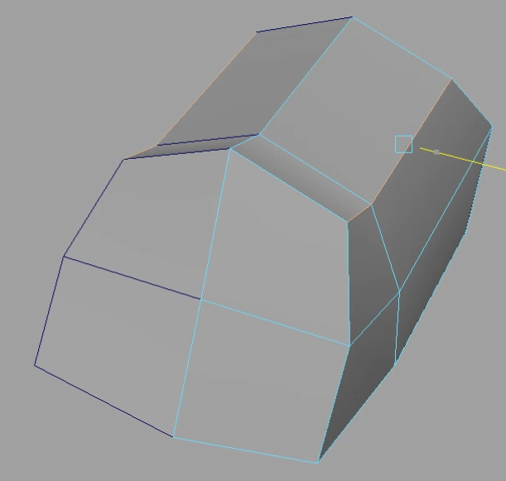
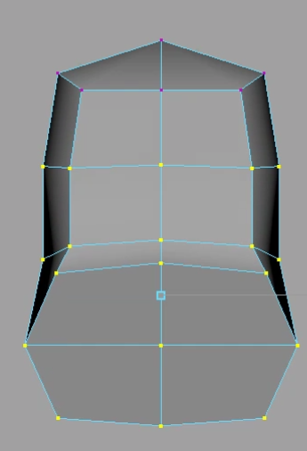
步骤07：切换至透视图中继续调整模型的顶点，让模型先变的饱满且圆滑，如下左图所示。
步骤08：在顶视图中给立方体在添加边，并调整模型的形状，如下右图所示。

Slide 13
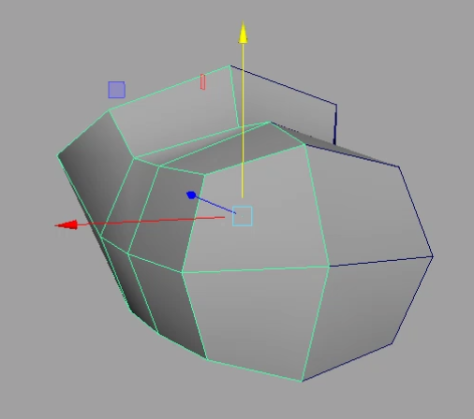
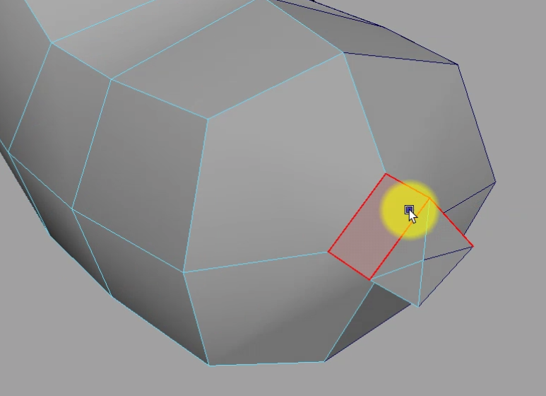
步骤09：一定要多角度的去观察模型，并调整模型上的每一个顶点，如下左图所示。
步骤10：用“多切割”和“挤出”命令，在模型的后面制作出一个“尾巴”的大致形态，如下右图所示。

Slide 14
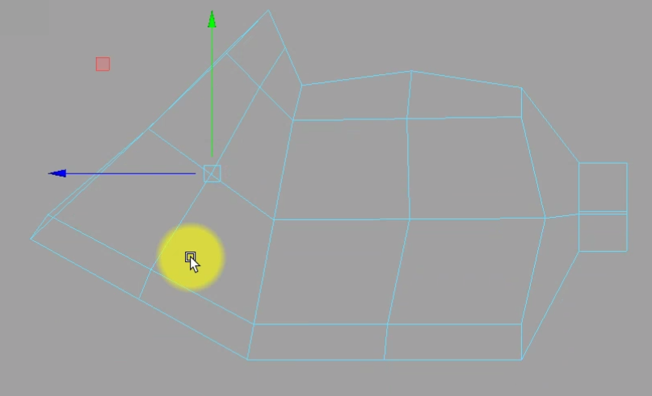
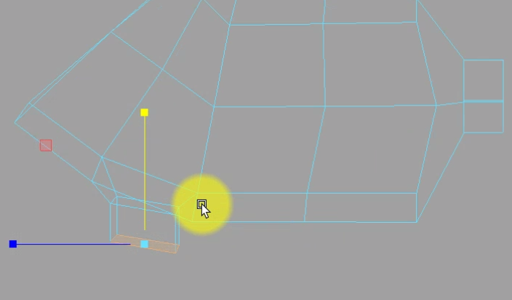
步骤11：在侧视图中继续给模型添加边，并调整顶点与边的位置，如下左图所示。
步骤12：在模型上使用“挤出”命令制作出“狗”的前腿模型，如下右图所示。

Slide 15
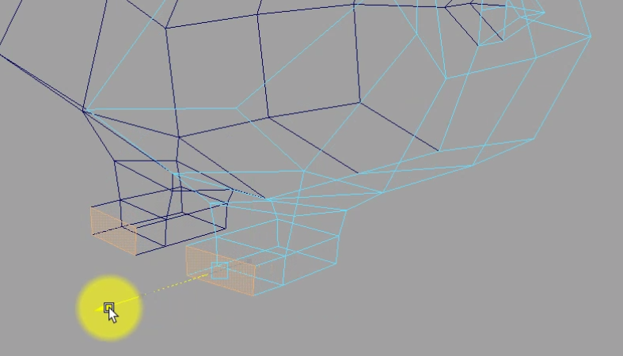
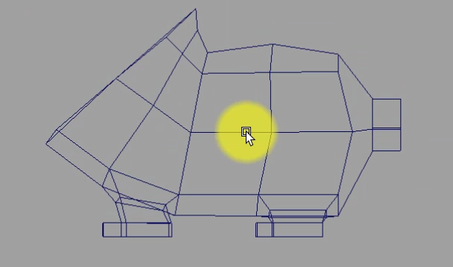
步骤13：在多个视图中对“前腿”的形状进行调节，如下左图所示。
步骤14：使用用同样的方法制作“后腿”的模型，如下右图所示。

Slide 16
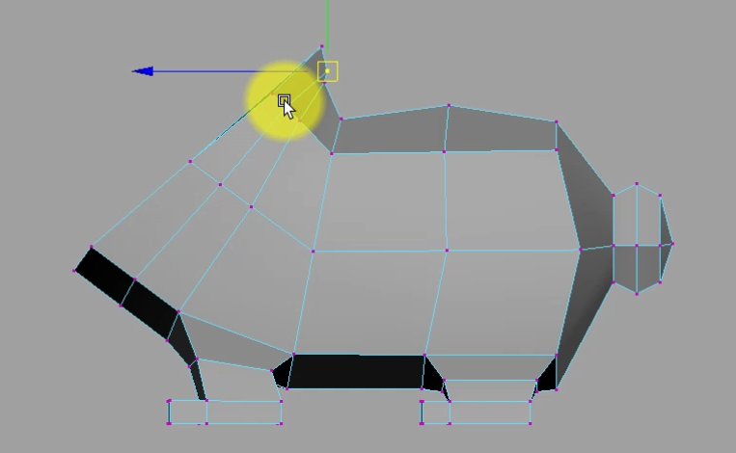
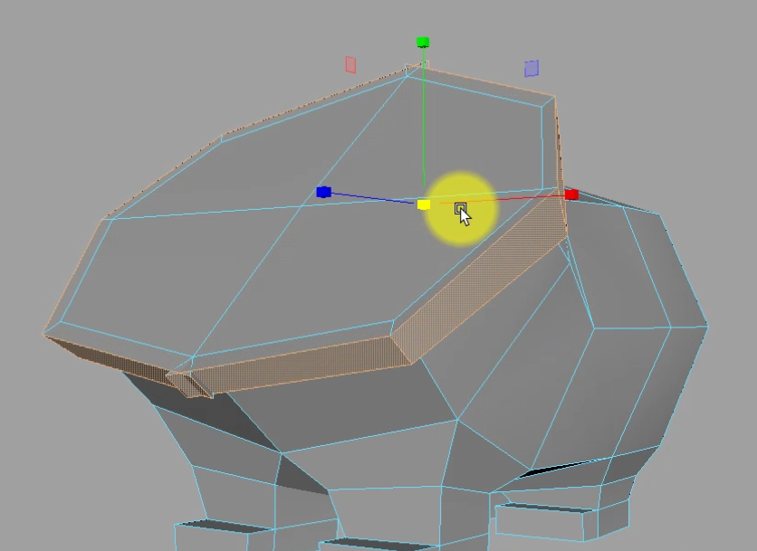
步骤15：继续在“颈部”添加边，并调整顶点和边的位置，如下左图所示。
步骤16：选中“颈部”一圈面挤出新的面用来制作菜叶的效果，如下右图所示。

Slide 17
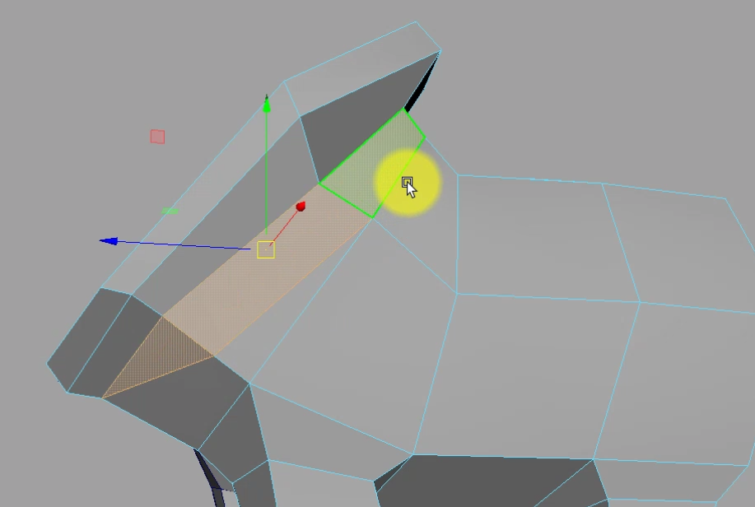
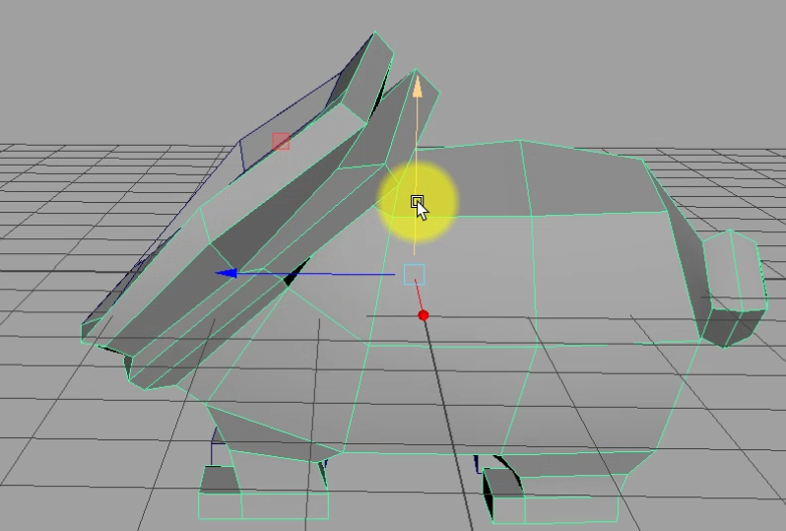
步骤17：为了做出二层菜叶的效果，还需要选中下面一圈面继续挤压出新的面，如下左图所示。
步骤18：调整新创建出来的顶点和边的角度以及厚度，如下右图所示。

Slide 18
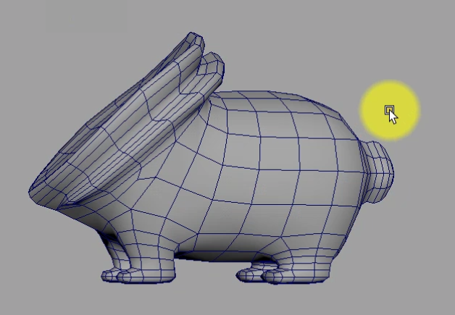
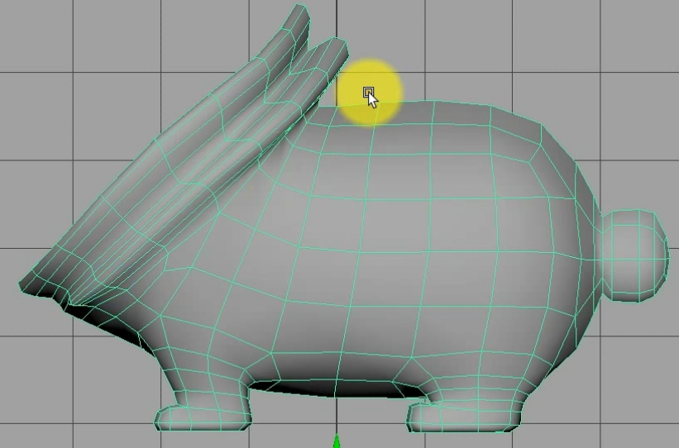
步骤19：调整好后对模型执行“网格>平滑”命令，如下左图所示。
步骤20：多角度的去观察模型，并调整模型的顶点，如下右图所示。这时身体就暂时完成了，下面继续制作“狗头”的模型。

Slide 19
10.1.2 用立方体制作头部模型
本节介绍使用立方体制作白菜狗的头部模型，主要用到“特殊复制”“挤出”等功能，下面介绍具体操作方法。

Slide 20
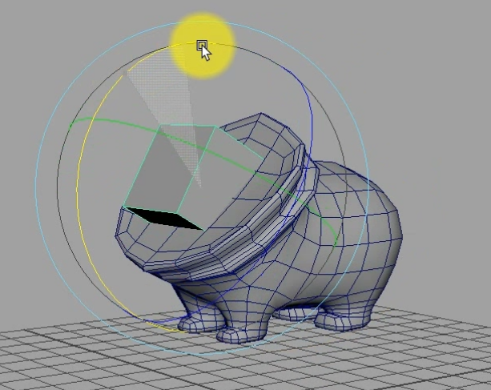
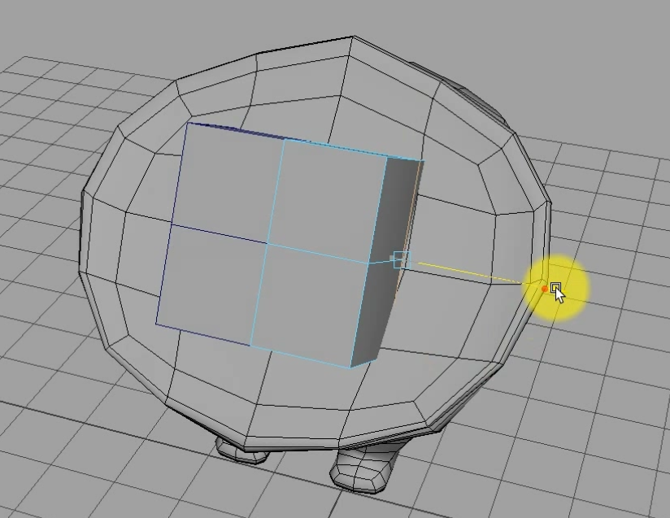
步骤01：再创建一个立方体，并调整立方体的位置，如下左图所示。
步骤02：同样删除一半立方体，并执行“编辑>特殊复制”命令，为立方体制作一个关联镜像效果，并给立方体添加边，如下右图所示。

Slide 21
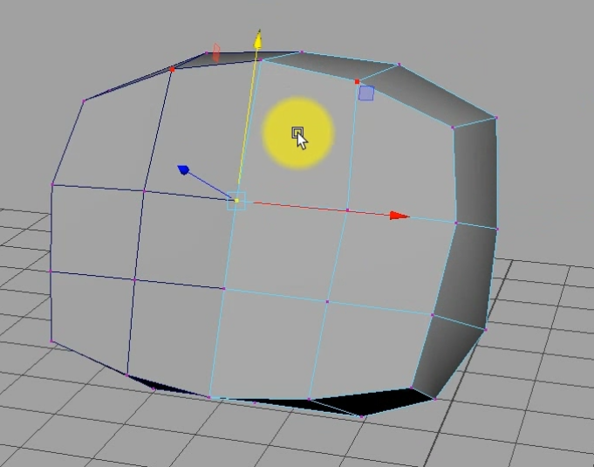
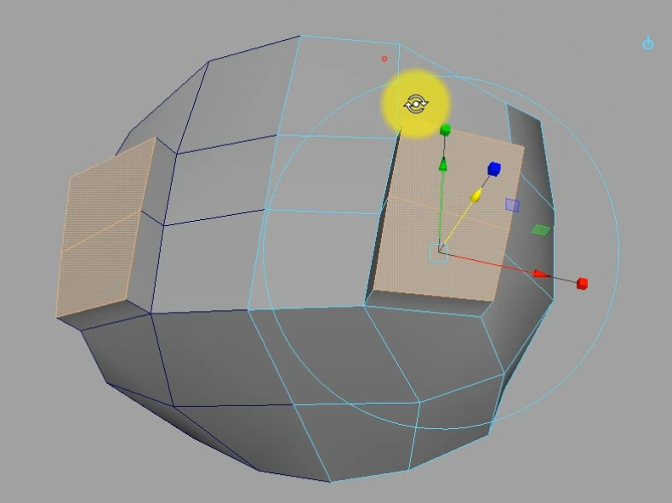
步骤03：将身体模型先暂时隐藏，继续给头部模型添加边，并调整顶点的位置，先尽量的使头部模型圆滑、饱满，如下左图所示。
步骤04：选中脸颊的两个面并进行“挤出”命令，这里要做出“狗”的面部被菜叶挤压的腮帮效果，目的是为了让模型看起来更可爱一些，如下右图所示。

Slide 22
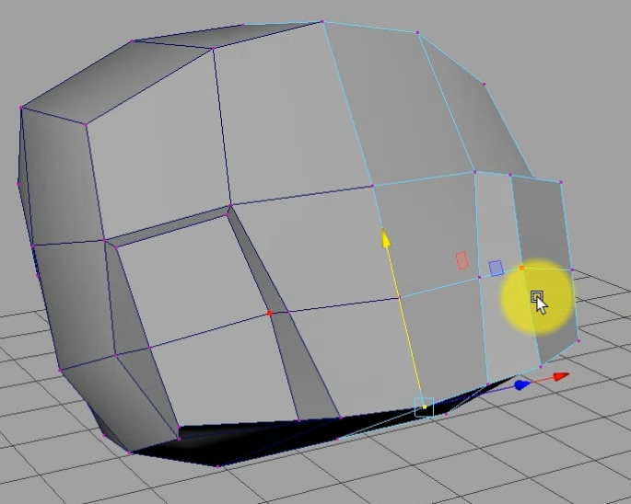
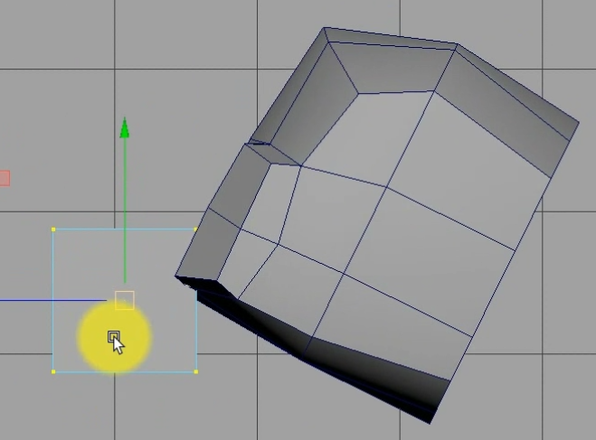
步骤05：继续调整挤出后的顶点位置，如下左图所示。
步骤06：为了更好地制作头部，需要先把舌头的模型大致制作出来。在创建一个立方体在侧视图调整立方体的大小及位置，并删除一半的立方体执行“编辑>特殊复制”命令，如下右图所示。

Slide 23
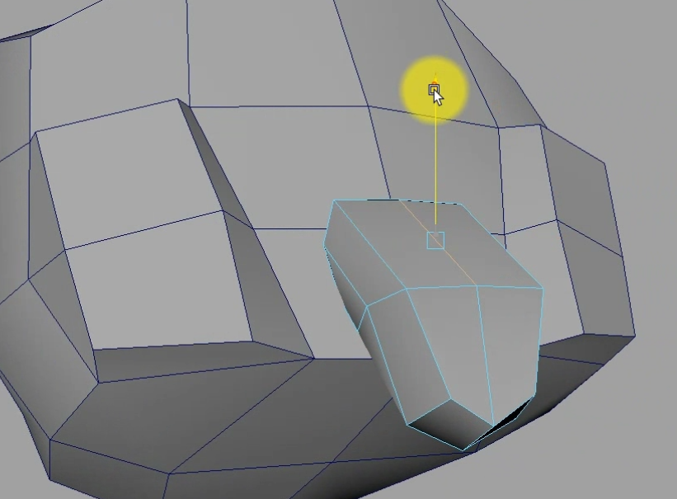
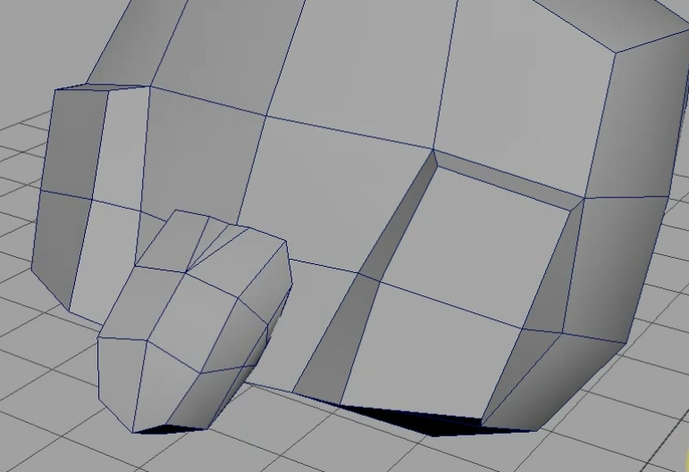
步骤07：给舌头模型添加更多的边进行细节的调整，如下左图所示。
步骤08：要在多个角度观察并调整舌头模型的厚度及造型，效果如下右图所示。

Slide 24
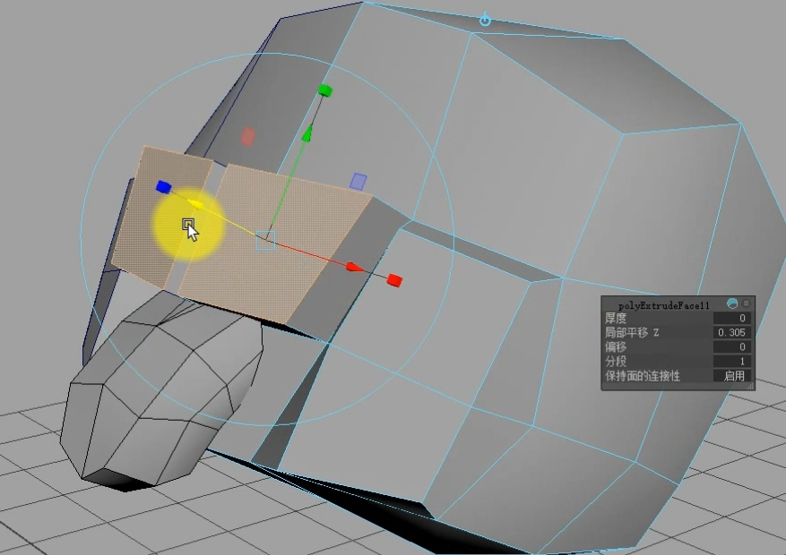
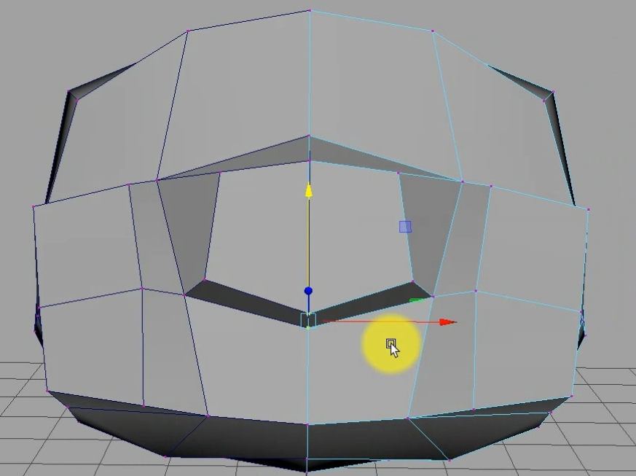
步骤09：选中头部模型位于舌头上方的面进行挤压，这里要制作“狗鼻子”的模型，如下左图所示。
步骤10：调整挤出后的顶点位置，如下右图所示。

Slide 25
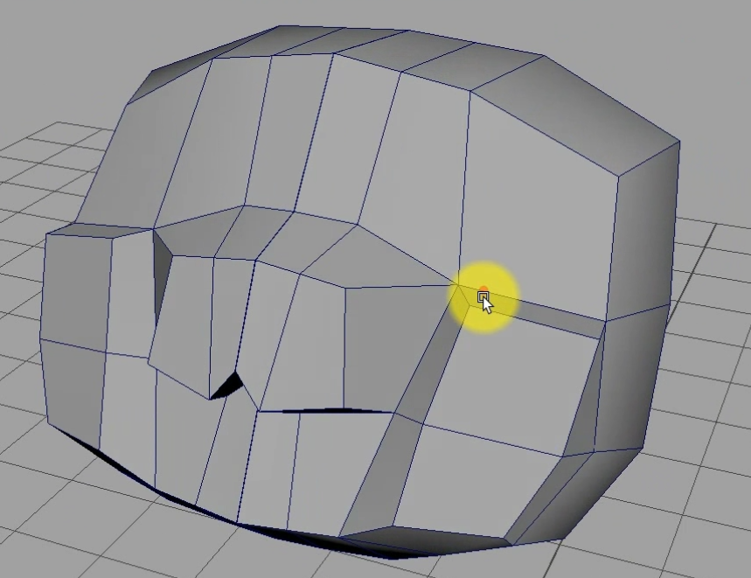
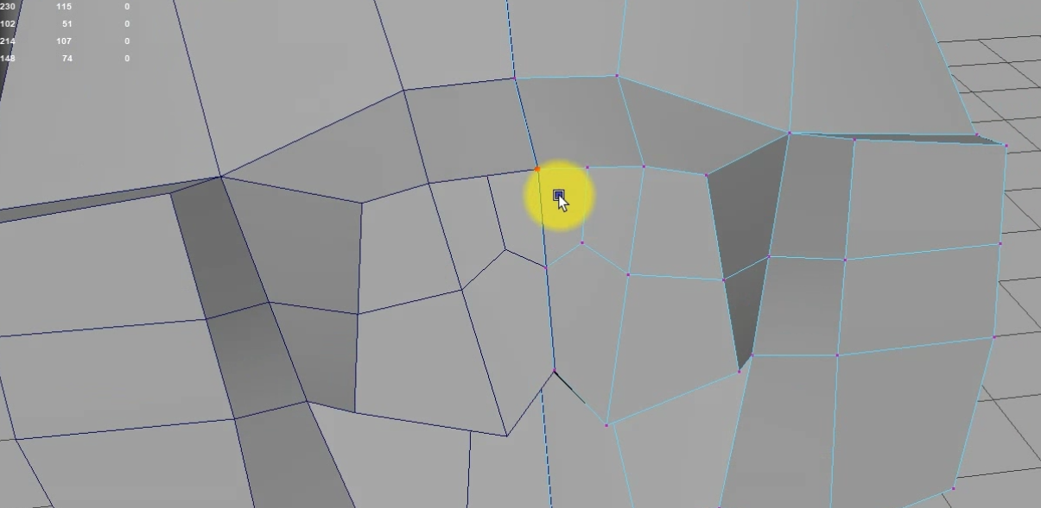
步骤11：继续给模型添加新的边并调整顶点和边的位置，如下左图所示。
步骤12：用多切割工具制作出一个鼻头的效果，如下右图所示。

Slide 26
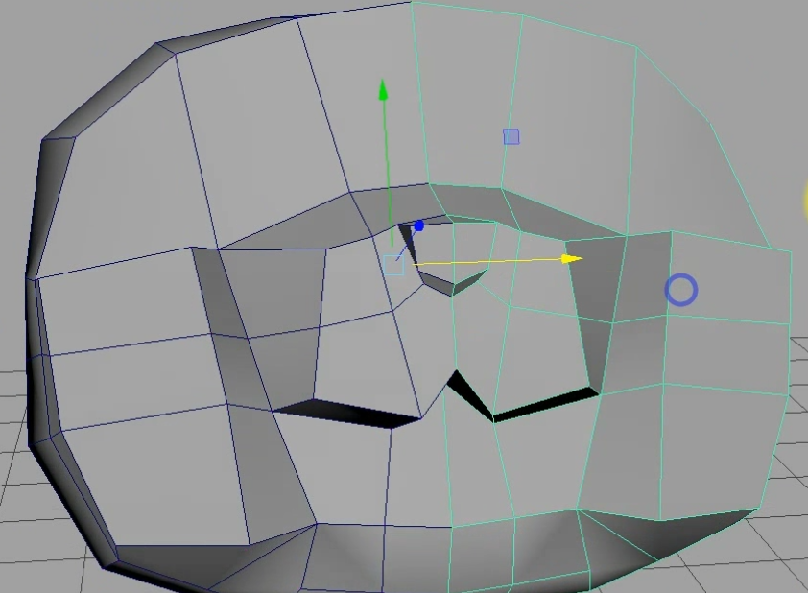
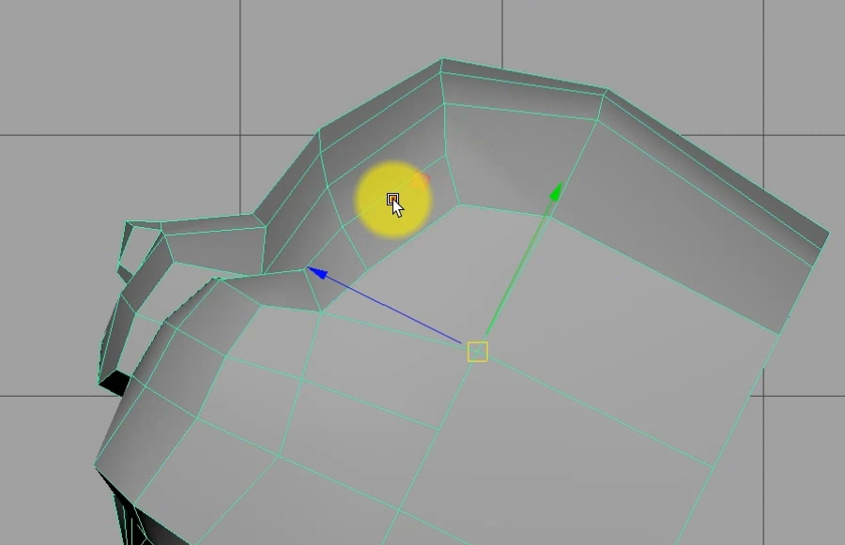
步骤13：调整挤出后的顶点位置，制作出鼻头的效果，如下左图所示。
步骤14：在侧视图中，给额头的部分添加一圈边，并调整位置，使额头变的更圆滑一点，如下右图所示。

Slide 27
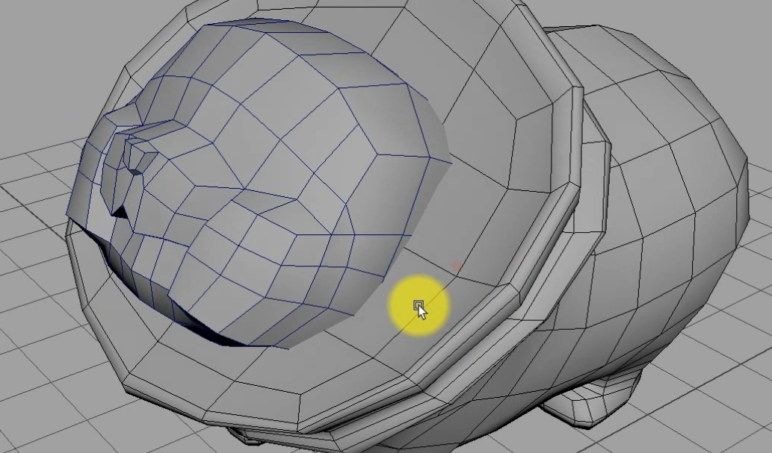
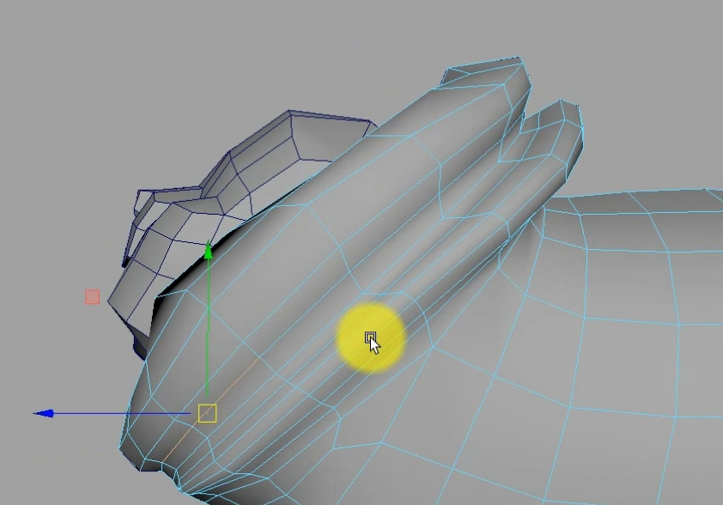
步骤15：头部大致的效果做出来以后，需要把身体显示出来，如下左图所示。
步骤16：观察下身体与头部相交的部分，调整身体模型上的顶点，做出挤压头部的效果，如下右图所示。

Slide 28
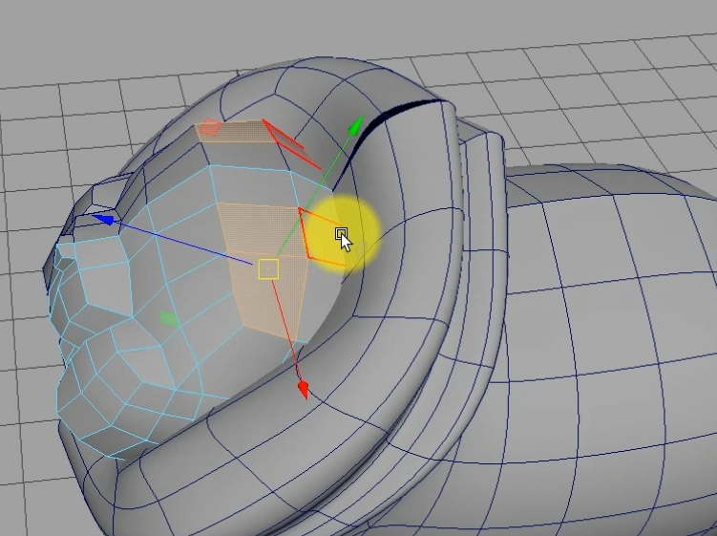
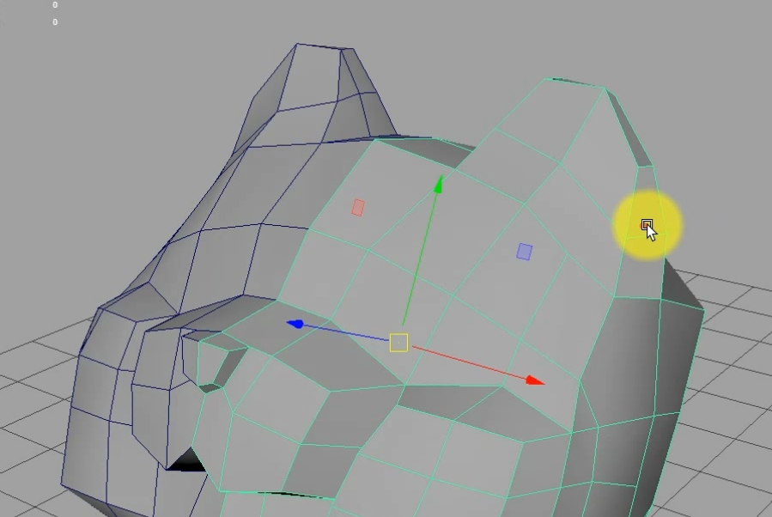
步骤17：选中头部模型上面的两个面，使用“挤出”命令制作出耳朵的形状，如下左图所示。
步骤18：调整耳朵的造型，如下右图所示。

Slide 29
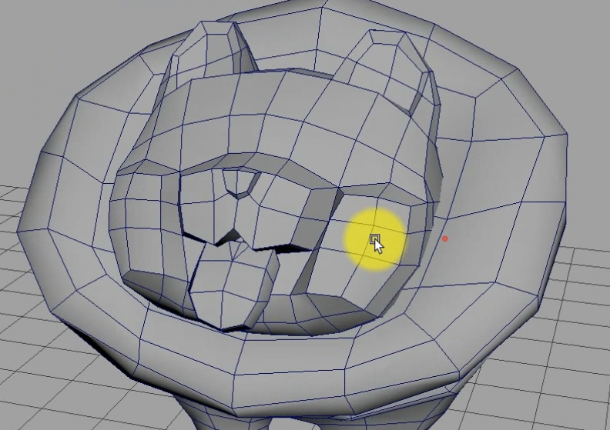
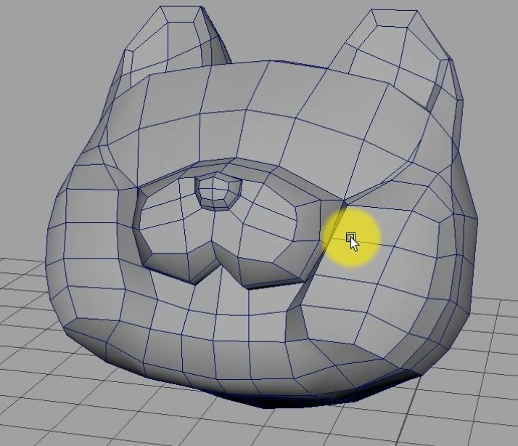
步骤19：多给耳朵部分的模型添加一些边来调整耳朵的造型，如下左图所示。
步骤20：继续在脸上加些边，调整更多的细节，如下右图所示。

Slide 30
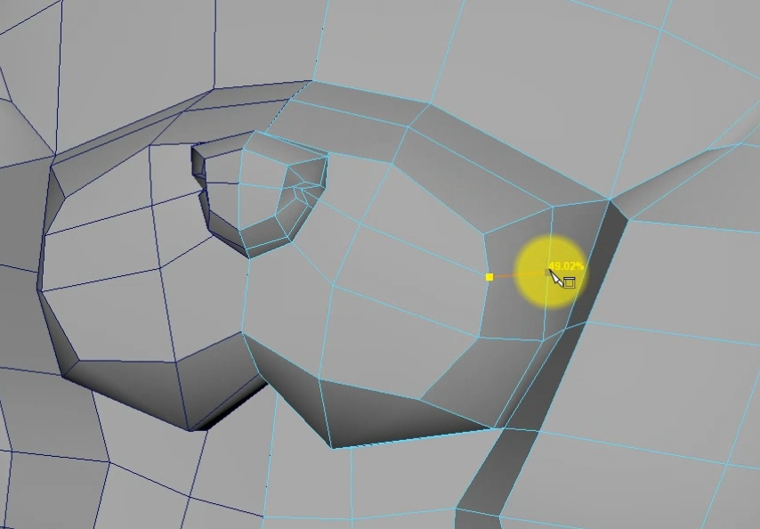
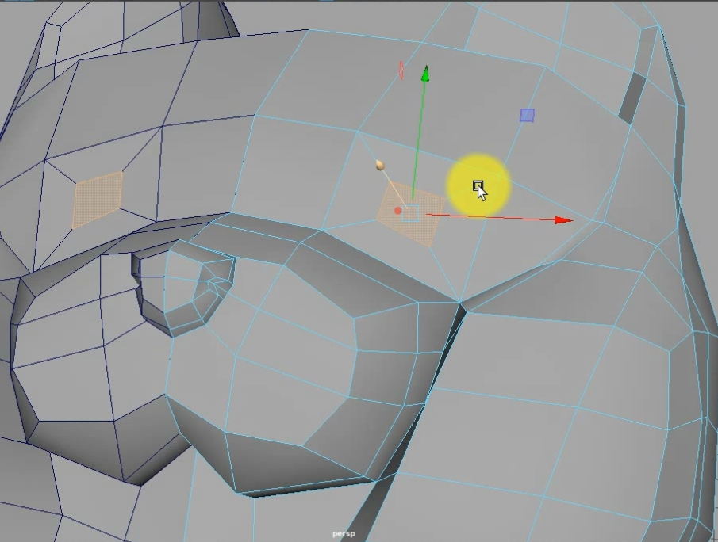
步骤21：使用多切割工具做出鼻孔的效果，如下左图所示。
步骤22：使用“挤出”命令做出眼睛的凹槽，如下右图所示。

Slide 31
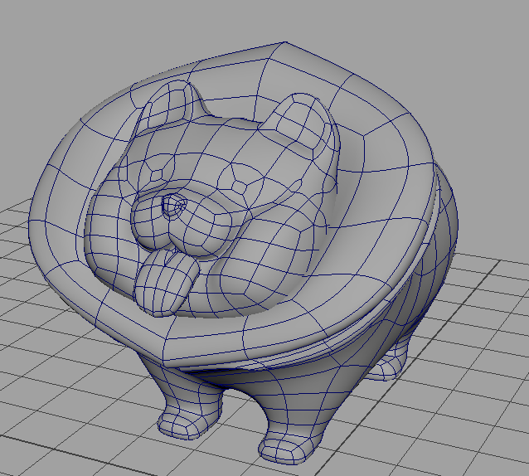
步骤23：可以按键盘上的数字3键，预览模型平滑后的效果，如下图所示。

Slide 32
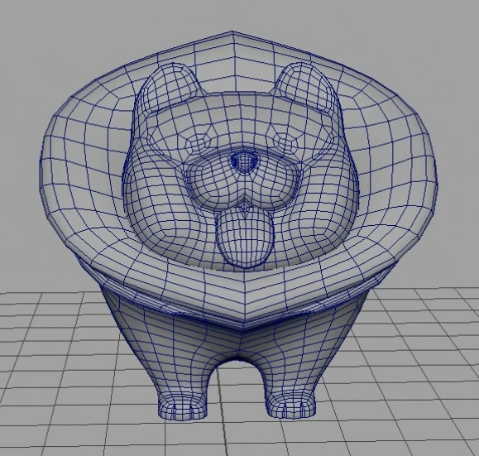
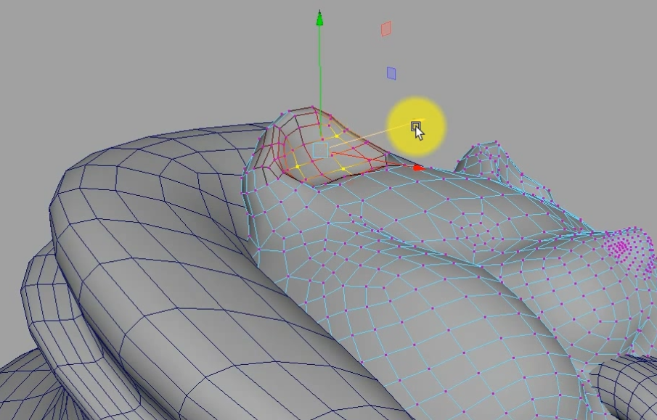
10.1.3 用软选择工具制作白菜叶效果
本节介绍制作白菜叶的效果，主要使用的“平滑”功能，下面介绍具体操作方法。
步骤01：为所有模型执行“平滑”命令，效果如下左图所示。
步骤02：选中耳朵上顶点按键盘B键用软选择工具将耳朵的边缘做出一些波浪感，用来模拟白菜叶的感觉，如下右图所示。

Slide 33
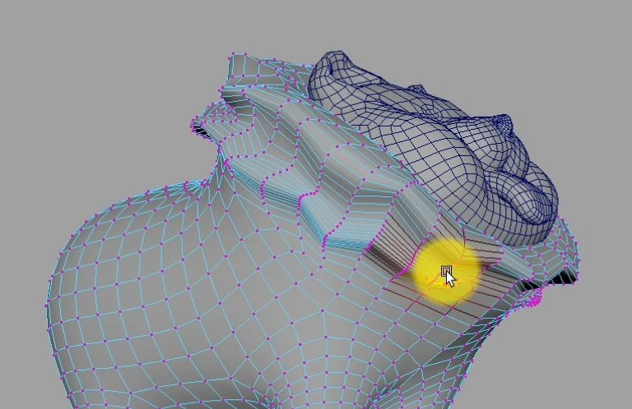
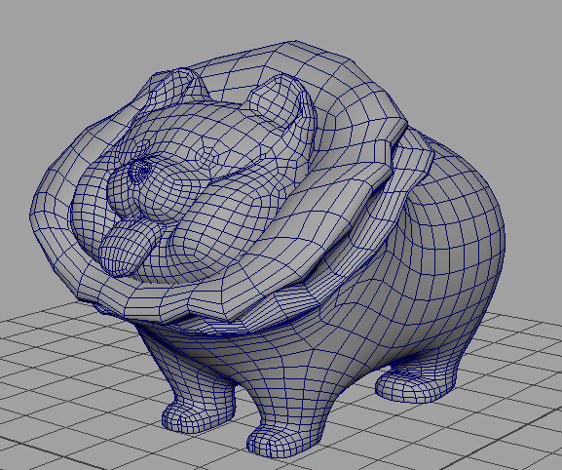
步骤03：用同样的方法给模型脖子周围也做出白菜叶的感觉，如上左图所示。
步骤04：多角度观察并调整完以后模型的部分就完成了，如下右图所示。下面将对模型进行UV的制作。

Slide 34
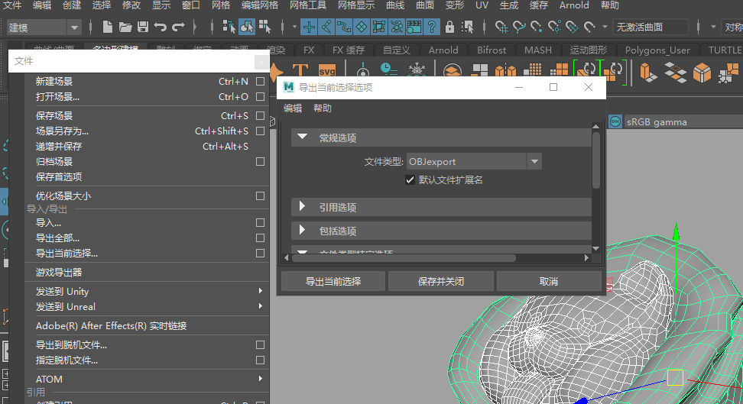
步骤05：选中所有模型，执行“文件>导出当前选择”命令，在“文件类型”属性中选择OBJ export选项，如下图所示。把做好的模型导出一个OBJ格式的文件，下面就需要用这个FBX文件在UnFold3D软件中进行UV的制作。

Slide 35
UV制作部分
02

Slide 36
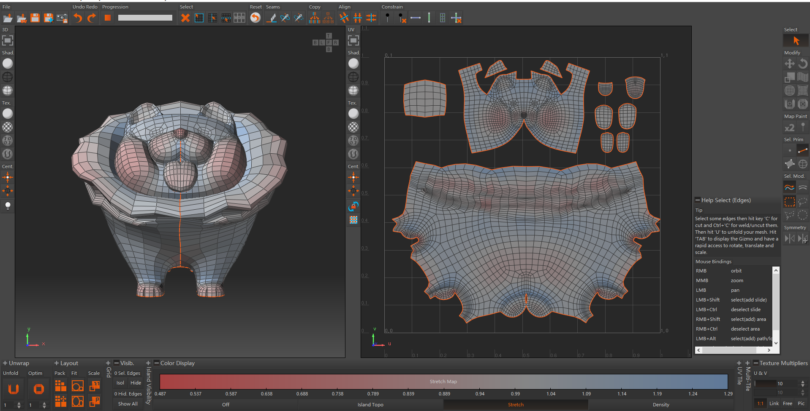
10.2 UV制作部分
模型制作完成后需要进行UV的制作，虽然Maya 2022中也可以制作UV，但相比专门制作UV的Unfold3D软件还是稍显不足。下面将讲解如果用Unfold3D软件制作模型的UV。

Slide 37
首先介绍工具栏中各按钮的含义，顺序为从左至右。工具栏如下图所示。

Slide 38
1. 加载模型：加载导入OBJ格式的模型文件。
2. 加载带有UV的模型：加载导入具有UV信息的OBJ模型。
3. 保存模型：保存制作好UV的模型文件。
4. 另存模型：将制作好UV的模型文件另外存储一份。
5. 撤销：撤销上一步的操作。
6. 重做：重新制作撤销的操作。
7. 暂停结算：取消当前UV的结算。
8. 取消当前选择：取消当前选择，也可以按键盘“空格”键取消当前的选择。
9. 框选：可以使鼠标框选模型上的边。

Slide 39
10. 竖向选择：在模型上选中一条边并执行，可以选中同一圈的边。
11. 横向选择：在模型上选中一条边并执行，可以选中同一排的边。
12. 选择工具：执行后会弹出界面，在界面里可以选择不同的模型，类似Maya中的大纲视图界面。
13. 重做：如对制作的UV不满意，可以执行此命令删除模型上的UV信息，并重新制作。
14. 切割：一个刀片的图标，将选中的边切割开，蓝色为选中的边，橙色为已经被切割过的边。快捷键是键盘C键。
15. 缝合：将切割开的边缝合在一起，快捷键是Ctrl+C。
16. 缝合相同的边：必须在UV视图中选中两条同一个边才能缝合。

Slide 40

软件中间有两个视图，左边为模型操作区，右边为UV操作区。两个区域的左侧都有一排同样的图标，如下图所示。下面按从上至下的顺序介绍各图标的含义。

Slide 41
1. 单独显示：点击后可以单独显示当前操作区域，隐藏另一个操作区。
2. 模型模式：点击后不显示线框只显示模型。
3. 线框模式：点击后只显示线框不显示模型。
4. 模型线框模式：即显示模型也显示线框，这也是最常用的模式。
5. 无贴图：在分解UV时如果有贴图可以更好的观察UV的接缝处是否正确，点击此命令则不显示任何贴图。
6. 棋盘格贴图：点击后模型上会有棋盘格类型的贴图，方便用户观察UV是否正确。
7. 数字贴图：点击后模型上会有彩色数字类型的贴图，方便用户观察UV是否正确。
8. 自定义贴图：用户可以根据自己的需要添加一张贴图。
9. 以选中区域为中心：改变视图的显示中心，此命令会以用户选中的模型为中心进行操作。
10. 以所以模型为中心：改变视图的显示中心，此命令会以文件中整体模型的中心进行操作。
11. 显示光影：模型操作区域最下方的一个灯泡图标，用来开启或关闭软件中的默认灯光效果。关闭后模型不会有光源的明暗变化。

Slide 42

12. 显示背景贴图：UV操作区域最下方的一个图标，开启后可在UV操作区的背景上显示贴图纹理。
软件的左下角有2个图标分别为Unfold和Optim，如下图所示。

Slide 43
Unfold（展开UV）：将模型的边切割完成后点击此命令，软件会自动展开UV，并把展开好的效果在右侧的UV操作区中显示。
Optim（舒展UV）：可连续点击此命令，让展开的UV不停的舒展开，可平滑UV效果。
在Optim命令的右边还有一组图标，分别为Pack、Fit和Scale，如下图所示。

Slide 44
Pack（排列）:选中所有分解UV的模型执行此命令，软件可以将UV自动的进行排列。
Fit（适应）：点击此命令可以让UV最大程度的撑满界面不浪费UV空间。
Scale（缩放比例）：有时制作UV的时候我们会有重点的去制作，比方说头部的细节比较多，那么可以将头部的UV放大，这样在绘制贴图的时候才能有更多的空间去绘制细节。在做一些不需要重点绘制的模型可以使用此命令，将所有模型的UV按它们实际的比例缩放。
其余更多的界面介绍可以在附赠的教程视频中查看。

Slide 45


下面将开始进行白菜狗UV的制作，具体操作方法如下。
步骤01：首先将白菜狗的OBJ格式文件加载到Unfold3D软件中，如下左图所示。
步骤02：选中舌头的模型，执行Visib.>Isol单独显示命令，只显示舌头的模型，如下右图所示。

Slide 46



步骤03：选中舌头侧面的一条边，如下左图所示。
步骤04：执行“竖向选择”命令，效果如下中图所示。
步骤05：再执行“切割”命令，效果如下右图所示。

Slide 47

步骤06：执行左下角的Unfold展开UV命令，就可以在右边的UV操作区中见到展开后的舌头模型的UV,这样就完成了舌头UV的制作，如下图所示。

Slide 48



步骤07：将头部模型按照下左、中图所示进行切割。
步骤08：完成后在执行Unfold展开命令，就可以得到分解好的头部UV，效果如下右图所示。

Slide 49



步骤09：将身体模型按照下左、下中图进行切割。
步骤10：完成后在执行Unfold展开命令，就可以得到分解好的身体UV，如下右图所示。

Slide 50


步骤11：将所有UV分解好并排列好，如下左图所示。
步骤12：执行Files>Export命令，如下右图所示。将带有UV信息的模型及UV贴图导出到本地。

Slide 51

步:13：在弹出的Exporter窗口的File Exports属性中勾选Obj File和Tiff UV Stamp复选框，并且将Width和Height都设置为2048，如下图所示。

Slide 52

步骤14：导出的Tiff文件就是模型的UV线框图，导入PhotoShop软件中就可以绘制贴图，如下图所示。在Unfold3D软件中制作模型UV的流程就完成了，下面将讲解如果利用Maya 2022的3D绘制功能对模型的贴图进行绘制。

Slide 53
3D绘制工具
03

Slide 54
10.3 3D绘制工具
3D绘制工具是Maya提供给用户可以在软件中通过画笔直接在模型上绘制贴图颜色的功能。利用此功能可以更方便直观的去绘制贴图，但更多的是作为一种辅助的功能，想做出好的贴图效果还是需要在PhotoShop软件中进行操作。下面来讲解如何使用3D绘制工具。

Slide 55


步骤01：执行“渲染>纹理>3D绘制工具”命令，如下左图所示。
步骤02：将带有UV信息的OBJ模型导入到Maya场景中，并选中模型执行“3D绘制工具”命令，这时可以看到笔刷上有个叉，说明当前还不能对模型进行绘制，如下右图所示。

Slide 56


步骤03：双击右侧“3D绘制工具”图标，打开“工具设置”对话框，在“文件纹理”卷展栏中单击“指定/编辑纹理”按钮，如下左图所示。
步骤04：弹出“指定/编辑文件纹理”窗口，将“图像格式”设置为PSD(psd)，然后单击“指定/编辑纹理”按钮，就可以在模型上进行绘制了，如下右图所示。这里要注意文件需要先保存后才能创建纹理贴图，因为创建的贴图要保存在相应的文件夹下。

Slide 57


步骤05：用笔刷在模型上绘制基础颜色，并在模型上标记处白菜叶的位置，如下左图所示。
步骤06：然后在3D绘制工具的“工具设置”对话框展开“文件纹理”卷展栏，单击“保存纹理”按钮，就可以将刚绘制的信息保存到PSD文件中，如下右图所示。

Slide 58


步骤07：在PhotoShop软件中打开保存的PSD文件就可以看到贴图上会有在Maya中绘制的颜色信息，如下左图所示。
步骤08：找些白菜叶的素材在PhotoShop软件中合成处理下，如下右图所示。

Slide 59


步骤09：将文件保存，在Maya 2022中将贴图赋予模型，就可以看到效果了，如下左图所示。
步骤10：通过3D绘制工具结合PhotoShop软件制作贴图，就可以完成最终贴图的绘制，效果如下右图所示。

